Slide 1
Программа поддержки местных инициатив в республике башкортостан

Slide 2
ППМИ в 2016 и 2017 годах. Победители

Slide 3
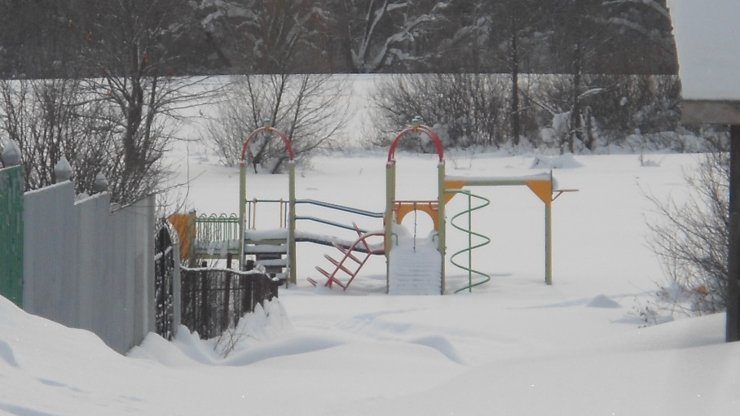
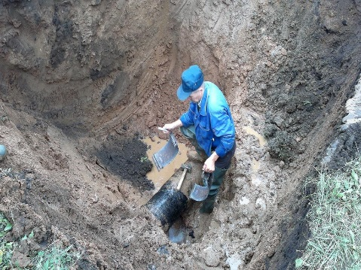
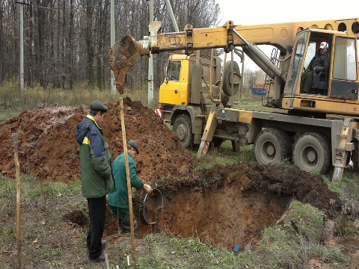
Проекты развития общественной инфраструктуры, основанные на
местных инициативах в муниципальном районе Уфимский район Республики Башкортостан

Slide 4
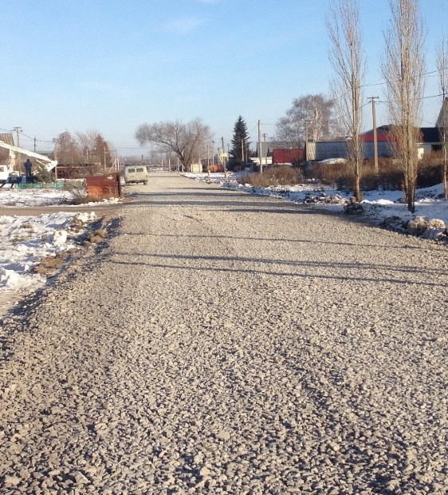
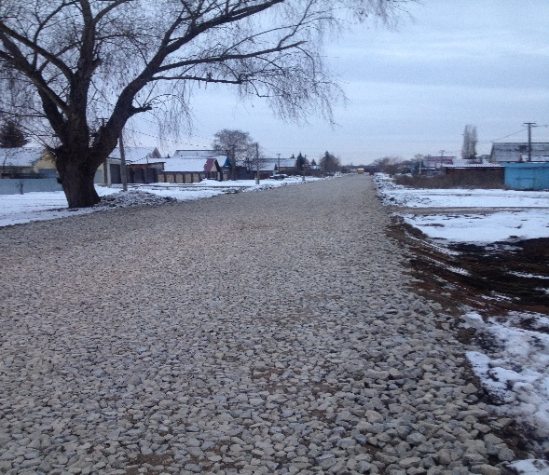
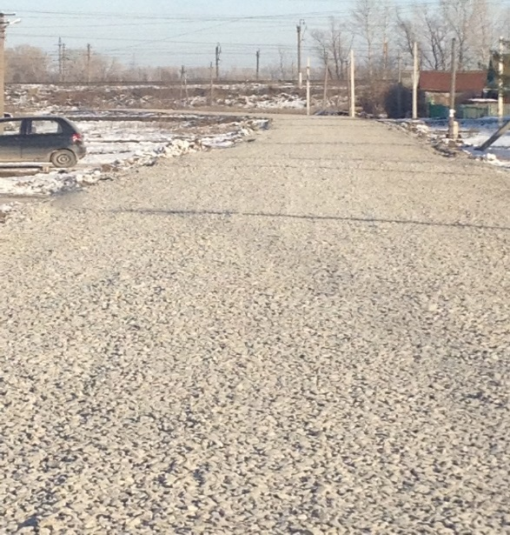
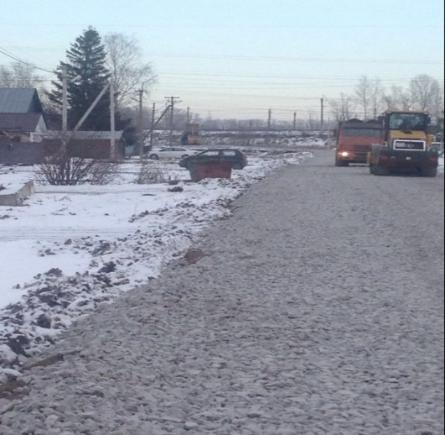
Зубовский сельсовет | Ремонт дороги по ул.Школьная с. Нижегородка
В Зубовском сельсовете в результате реализации проекта была отремонтирована дорога по ул.Школьная в с.Нижегородка.
Созданы условия для комфортного передвижения жителей поселка: для школьников, которые ежедневно ходят в школу, для
семей с маленькими детьми, для жителей пожилого возраста, которым было сложно передвигаться по существующей дороге.

Slide 5
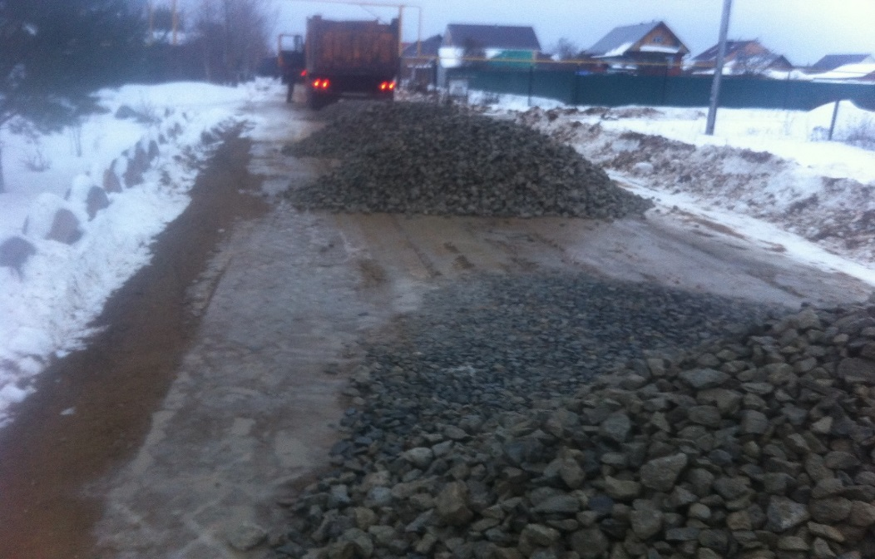
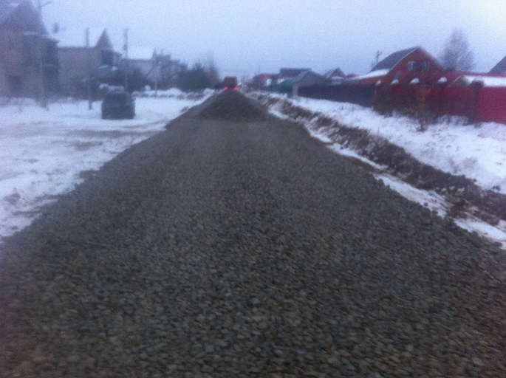
Русско-Юрмашский сельсовет | Ремонт автомобильной дороги по ул.Нефтяников д. Шмидтово
В Русско-Юрмашском сельсовете произвели ремонт автомобильной дороги по ул.Нефтяников д. Шмидтово.
до
после

Slide 6
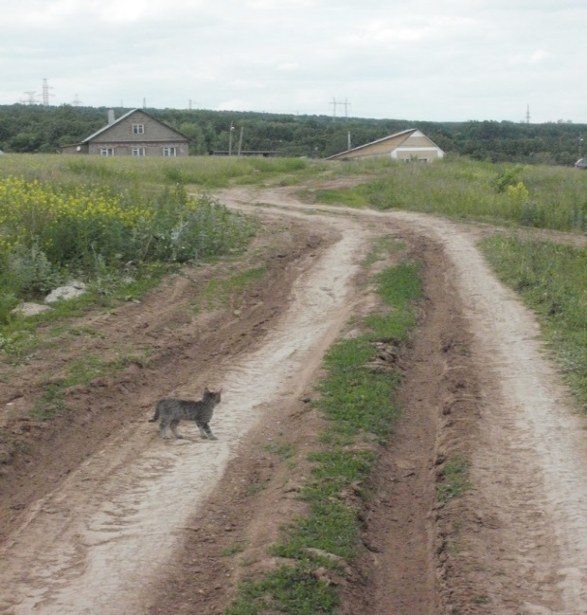
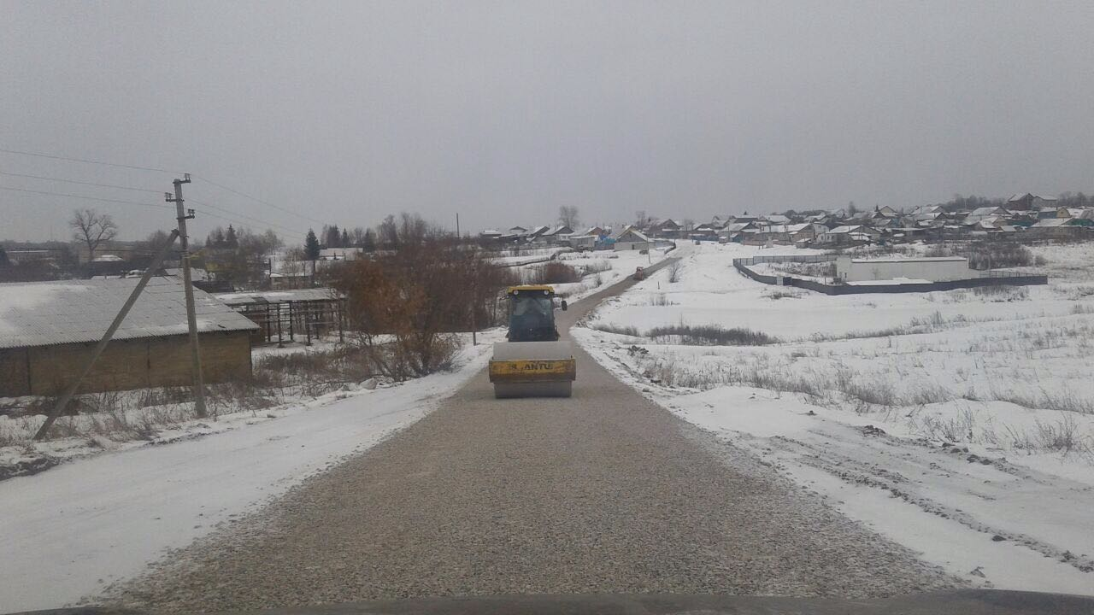
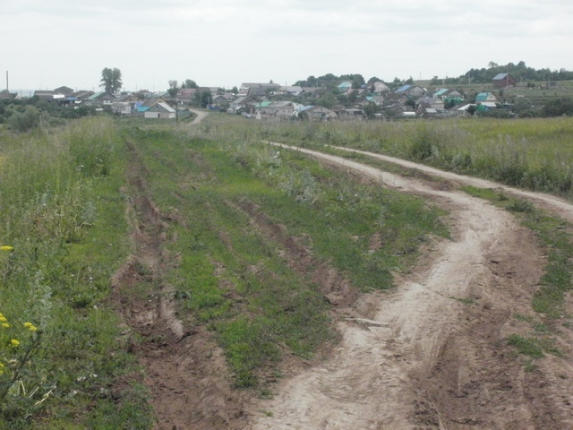
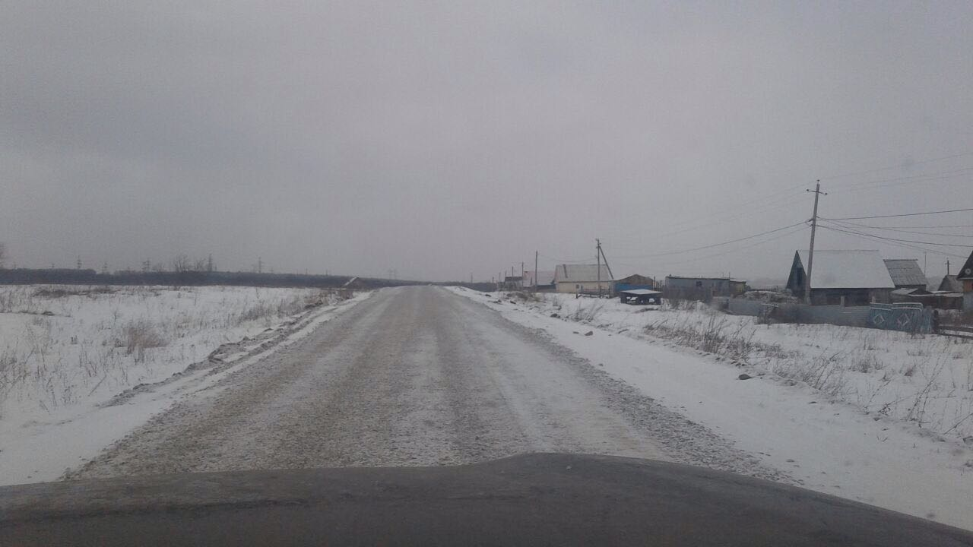
Черкасский сельсовет | Ремонт дороги по ул. Молодежная с.Черкассы
В Черкасском сельсовете по улице Молодёжная, где проживают восемь молодых семей, у которых маленькие дети, не было дороги, канавы, бездорожье. Это очень затрудняло проживание здесь.
до
после

Slide 7
Алексеевский сельсовет | Обустройство стелы "Труженикам тыла и детям войны"
Сохранение в памяти подвигов наших земляков нашла отражение в осуществлении обустройства стелы «Труженикам тыла и детям войны» на территории сельского поселения Алексеевский сельсовет. После обустройства к стеле приходят ветераны, активисты, школьники, студенты и жители деревни, чтобы почтить память тех, кто принимал участие в достижении Победы в Великой Отечественной войне, и возложить к стеле цветы. Стела стала основным местом проведения, торжественных мероприятий, посвященных историческим событиям нашей Родины: «День победы», «День памяти и скорби», «День Защитника Отечества» и др.
Совместная социально-значимая деятельность помогает наладить контакт молодежи с пожилыми людьми, позволит
узнать друг друга лучше и сократить разрыв между поколениями.

Slide 8
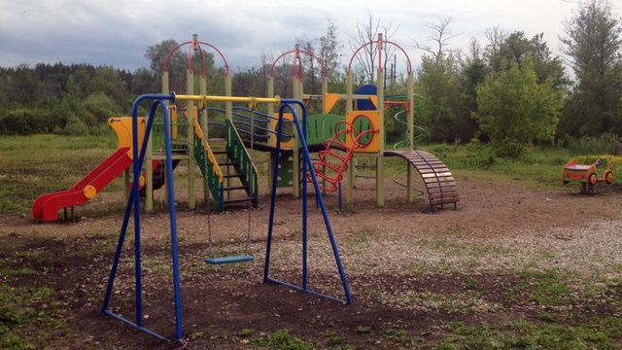
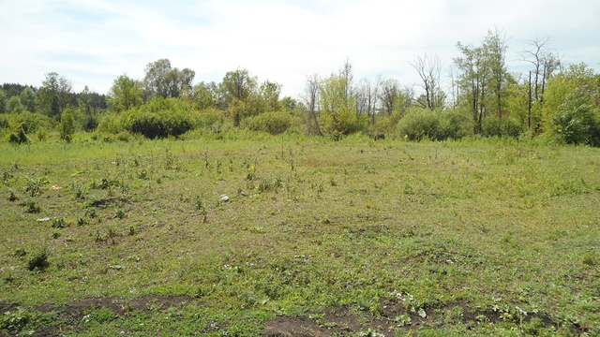
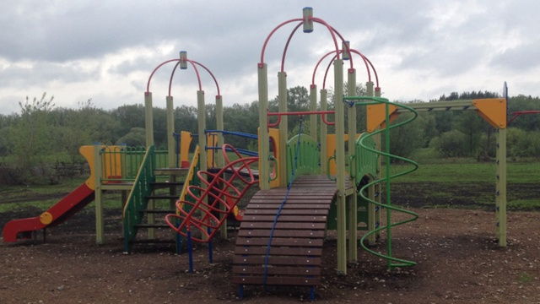
Чесноковский сельсовет | Приобретение детской площадки
В д. Загорский Чесноковского сельсовета установили следующее оборудование для детской площадки: детский игровой комплекс "Топотушки со щитом", качалка на пружине Машинка, качели стандартные одинарные с подвеской, песочный дворик.
после
до

Slide 9
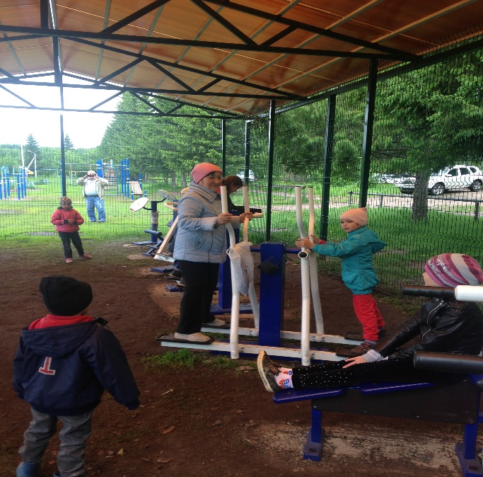
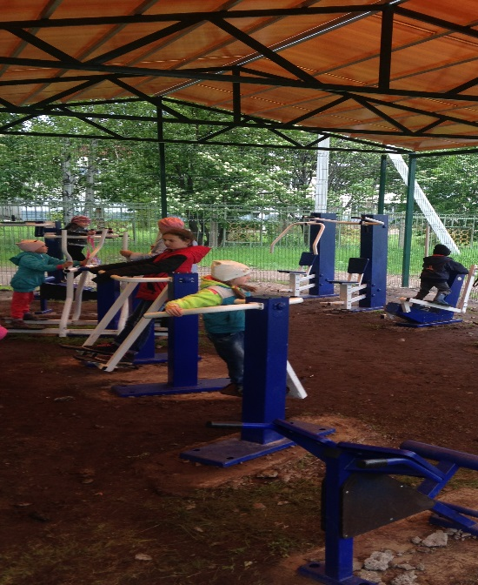
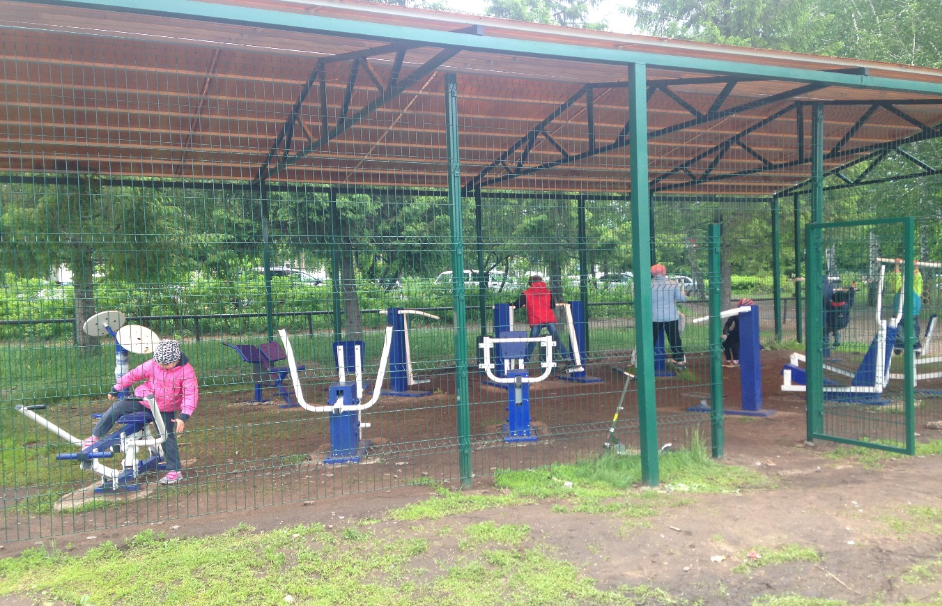
Авдонский сельсовет | Приобретение и монтаж уличных тренажеров на стадионе с. Авдон
Проект по установке уличных тренажеров в с.Авдон СП Авдонский с/с

Slide 10
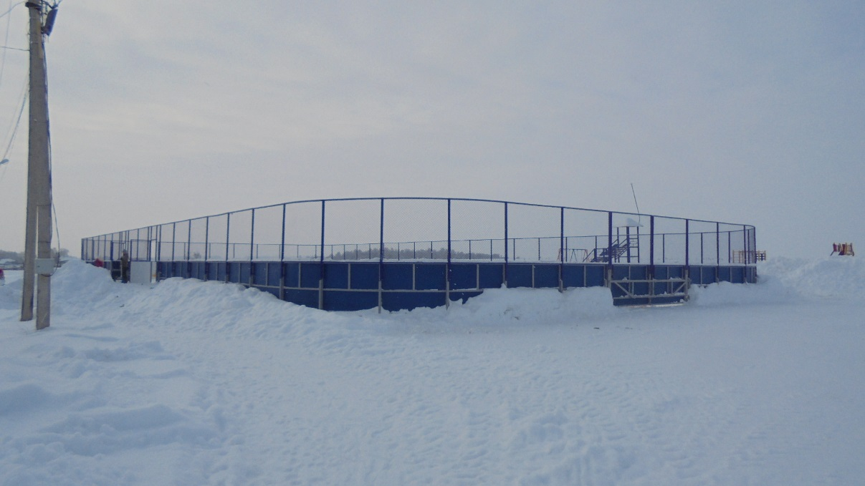
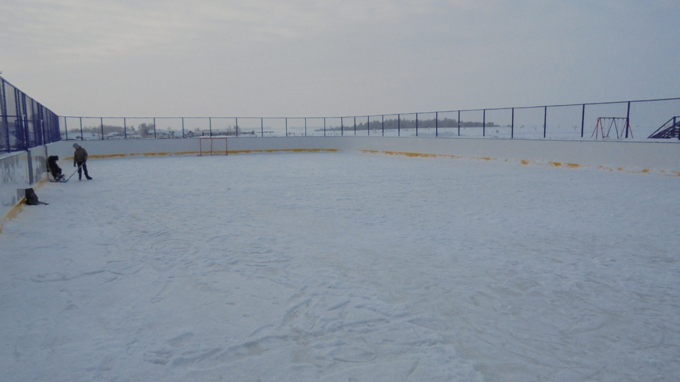
Кармасанский сельсовет | Обустройство хоккейной коробки в с. Кармасан
Проект по устройству хоккейной коробки в с.Кармасан СП Кармасанский с/с;
Данный проект был направлен на создание условий для развития зимних видов спорта, в частности хоккея с шайбой, формирование здорового образа жизни среди населения Кармасанского сельсовета, организация содержательного досуга среди населения, сохранение и развитие традиций хоккея с шайбой.
- укрепление и развитие материально-технической базы для занятий физической культурой и спортом;
- пропаганда здорового образа жизни и формирование у населения потребности в здоровом образе жизни;
- развитие досуговой деятельности для населения
- увеличение объектов спорта на территории Кармасанского сельсовета;
- увеличение количества занимающихся физической культурой и спортом.
Установка хоккейной коробки на территории села дала возможность заниматься не только учащимся, но и жителям села разного возраста.

Slide 11
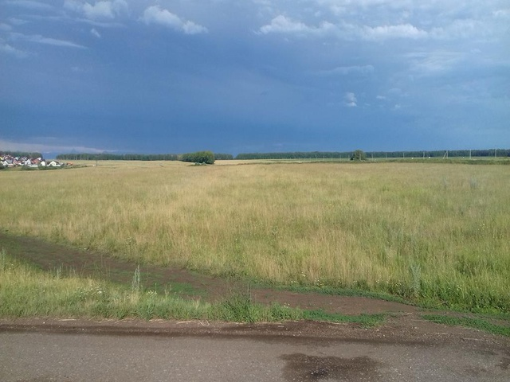
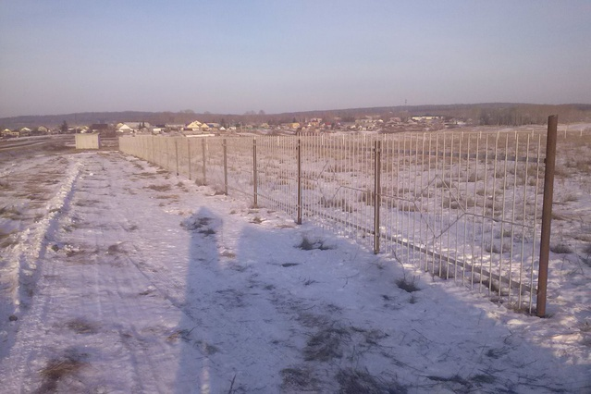
Николаевский сельсовет | Устройство ограждения территории кладбища
Ограждение территории кладбища является одной из важных задач, потому что места захоронений – это наша память, это наши корни. В связи с местом расположения старого кладбища, расширение его границ не возможно, а так же с ростом численности населения нам необходимо обустройство территории нового кладбища д.Николаевка. Территория кладбища составляет 6 га.

Slide 12
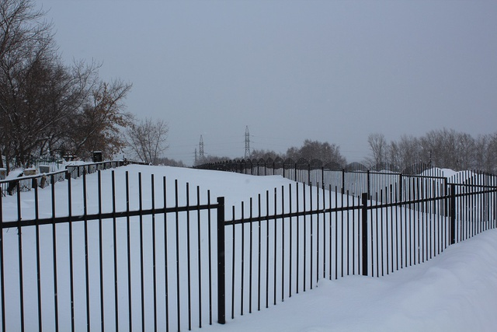
Жуковский сельсовет | Ограждение и расширение кладбища в с.Жуково
С апреля 2016 года на кладбище с. Жуково отсутствовали свободные места для захоронения, ограждения кладбища были старые. Тем не менее, количество жителей населенных пунктов Жуковского СП ежегодно увеличивается, в связи с этим производить захоронение было негде. Поэтому, в кратчайшие сроки требовалось произвести расширение кладбища и его ограждение в память о наших предках!

Slide 13
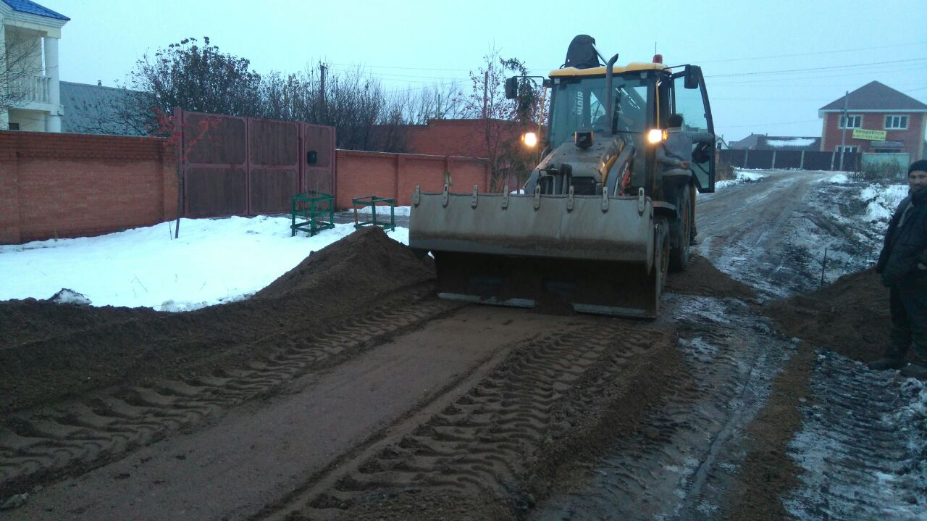
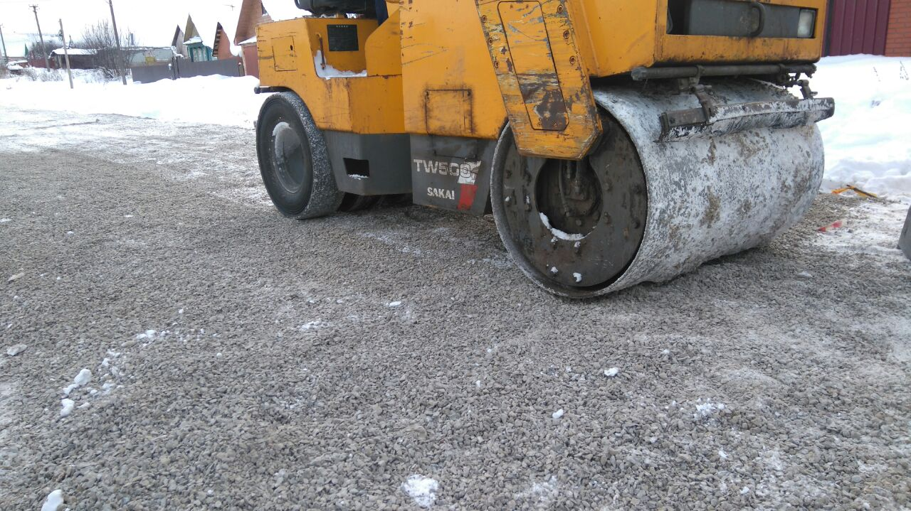
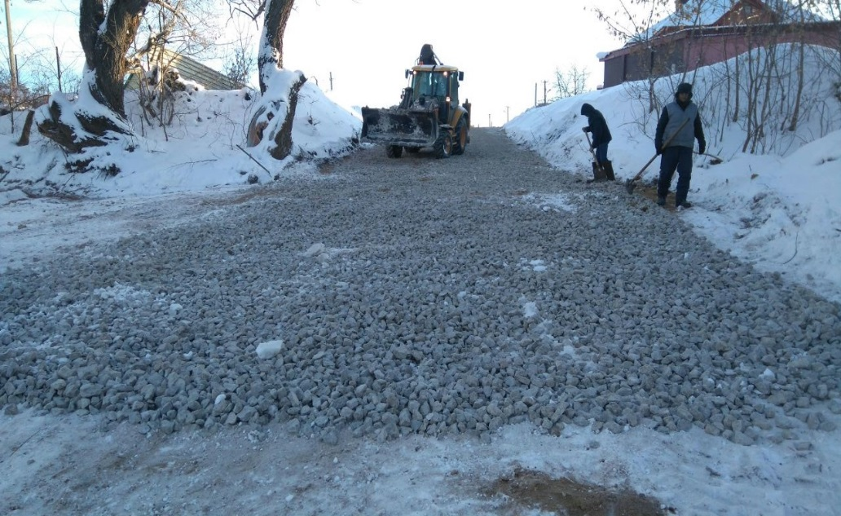
Таптыковский сельсовет | Организация пожарного подъезда к реке Дема в д. Лекаревка
Проект по организации пожарного подъезда к реке Дема в д.Лекаревка СП Таптыковский с/с

Slide 14
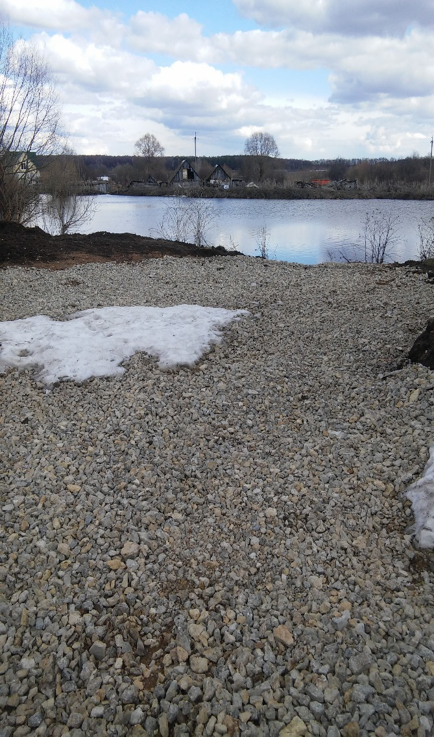
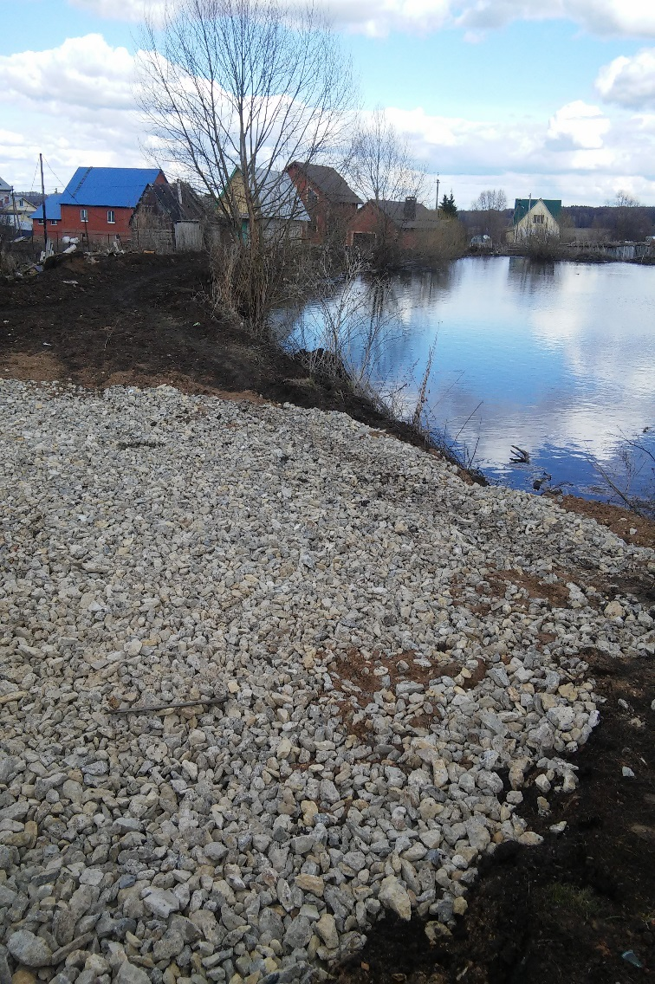
Красноярский сельсовет | Благоустройство озера возле дома 10 по улице Мира с. Чернолесовский с обустройством пирса для забора воды и подъездной дороги
Проект по благоустройству озера с обустройством пирса в с.Чернолесовский СП Красноярский с/с

Slide 15
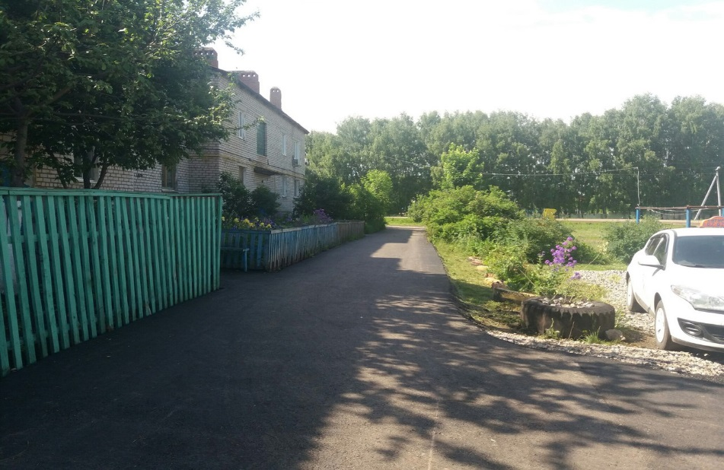
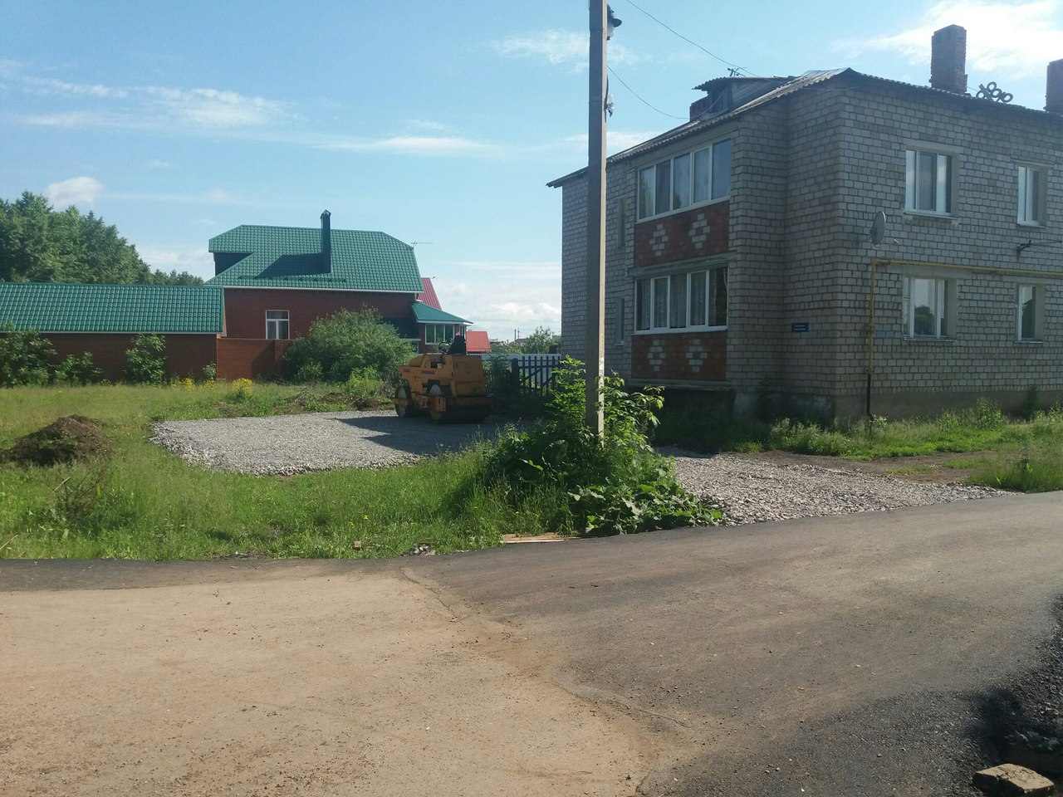
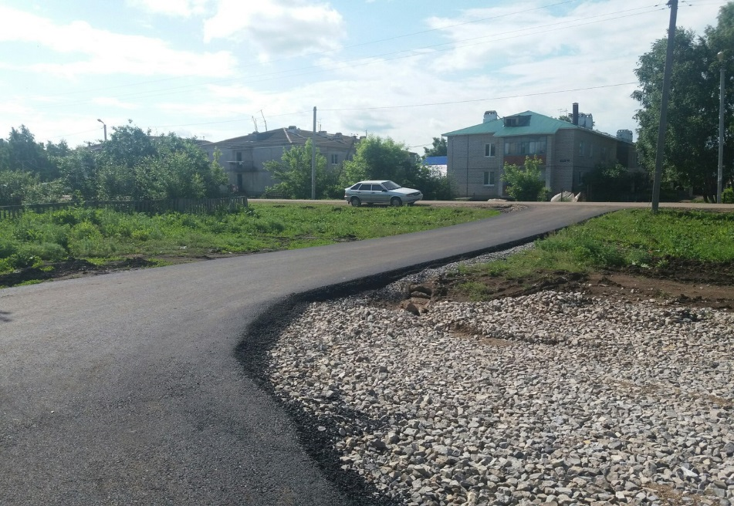
Миловский сельсовет | Благоустройство территории по ул.Победы с. Миловка
Проект по благоустройству территории в с.Миловка СП Миловский с/с

Slide 16
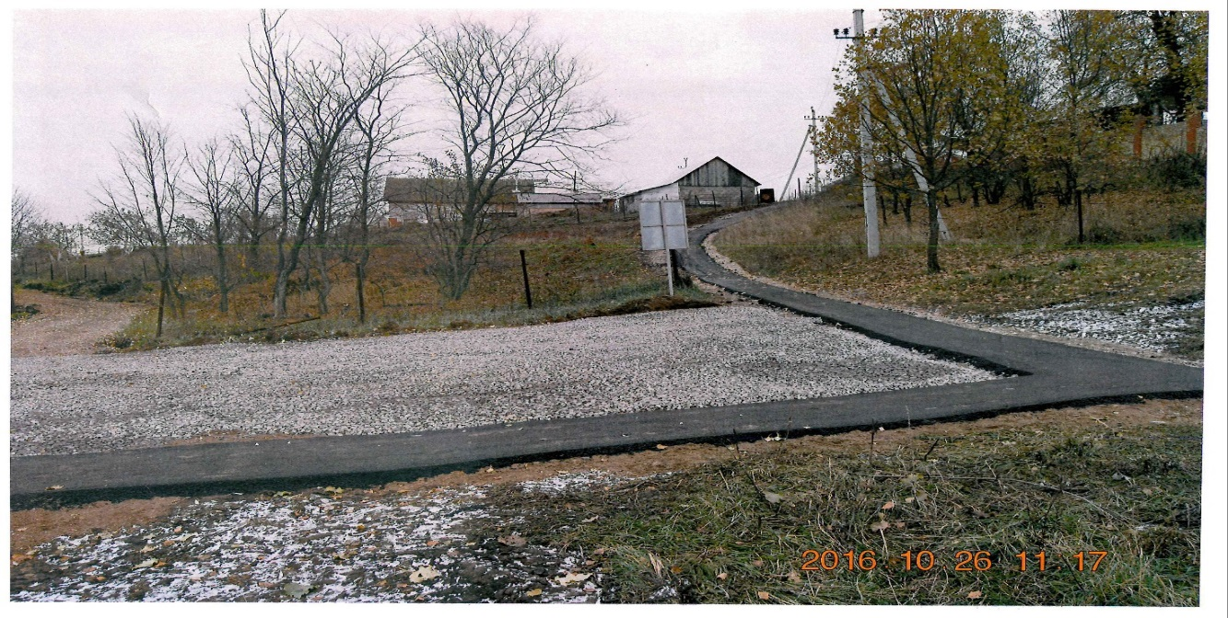
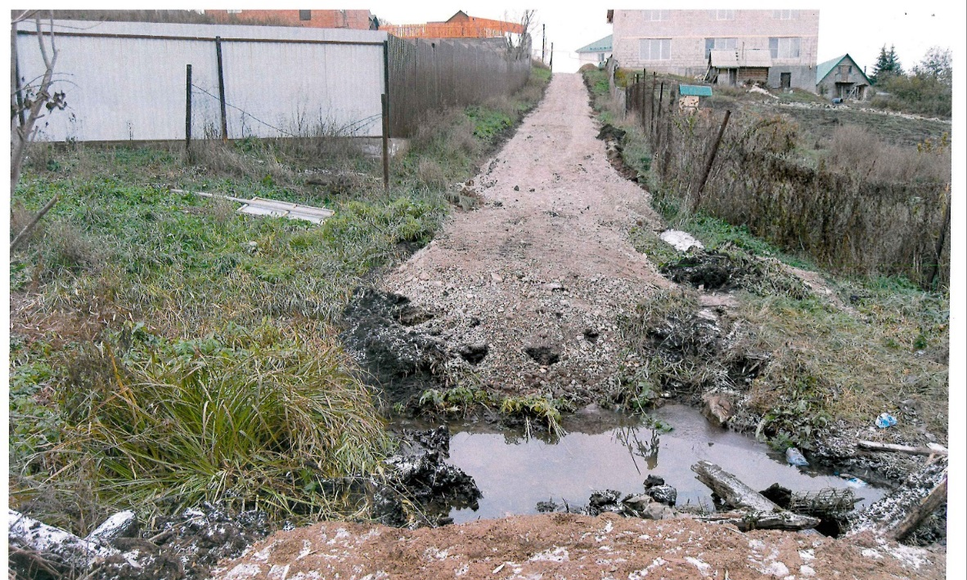
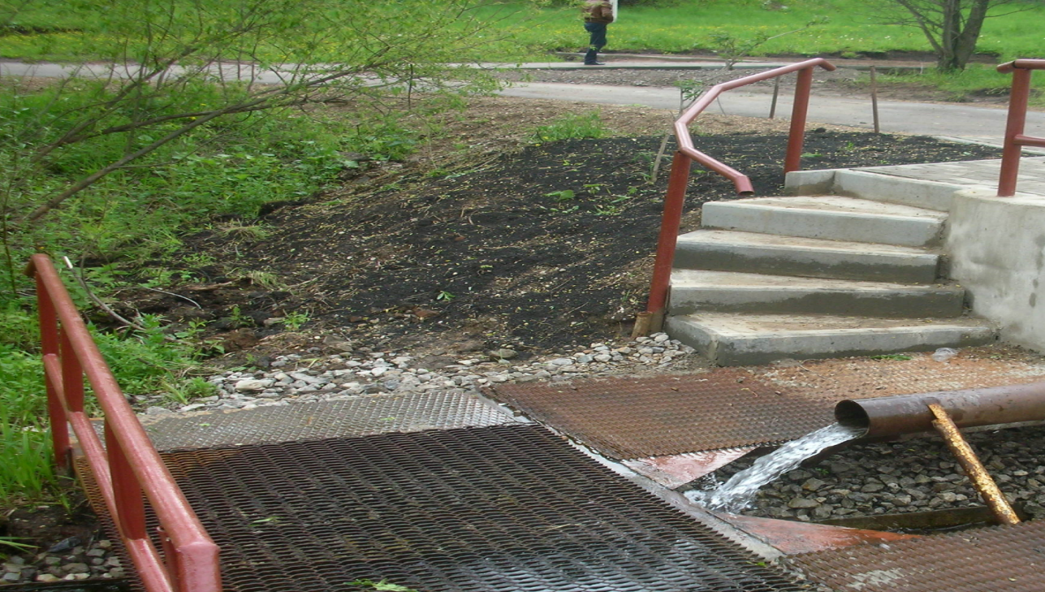
Михайловский сельсовет | Обустройство родника в д. Суровка СП Михайловский с/с
Проект по обустройству родника в д.Суровка СП Михайловский с/с
после
до

Slide 17
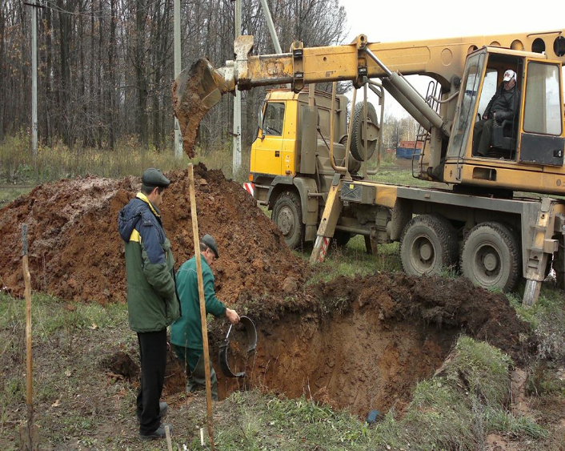
Ольховский сельсовет | Ремонт участка наружных сетей водопровода к с.Ольховое
Проект по ремонту участка наружных сетей водопровода в с.Ольховое СП Ольховский с/с

Slide 18
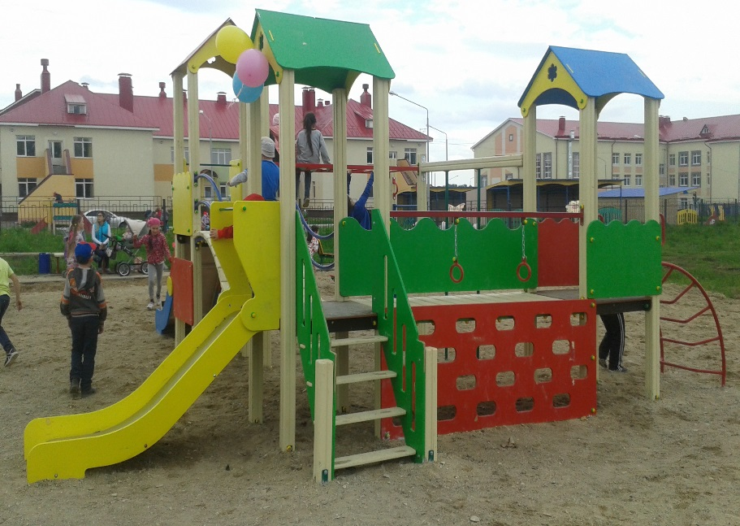
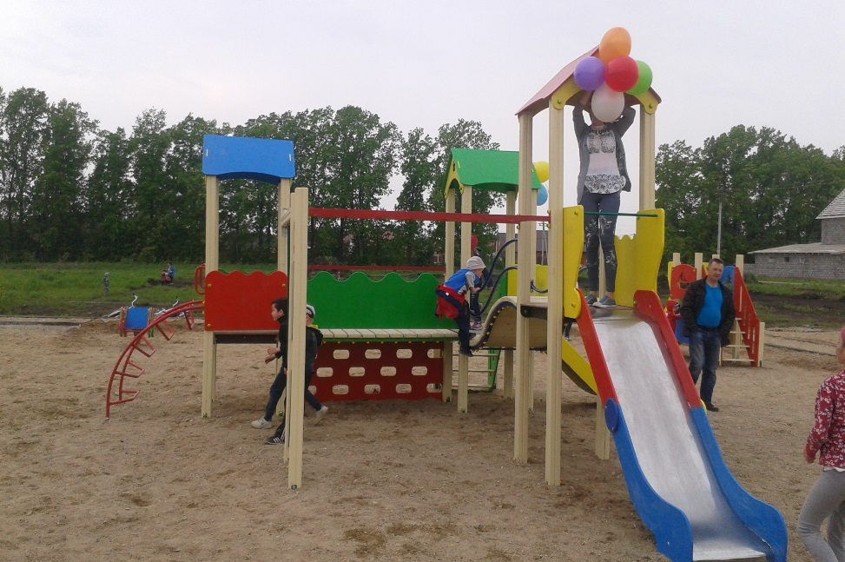
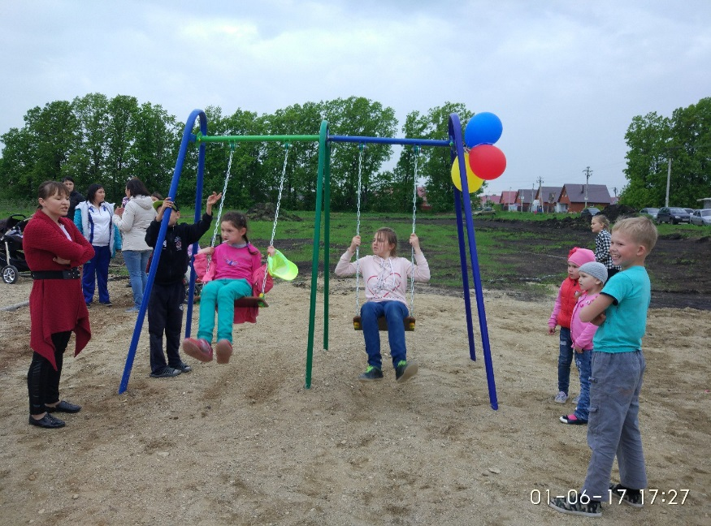
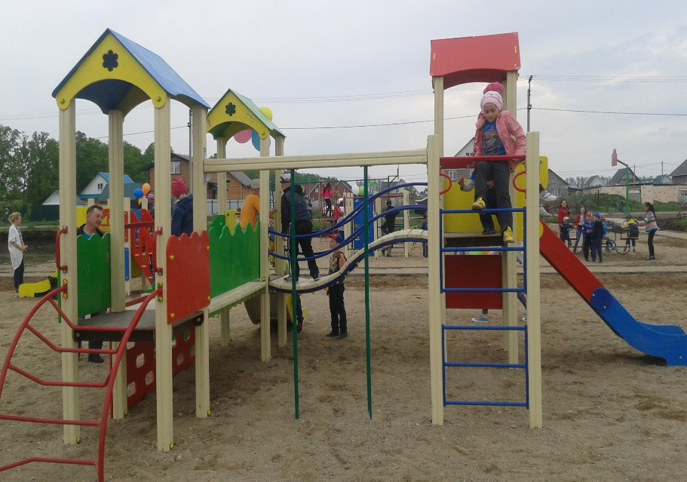
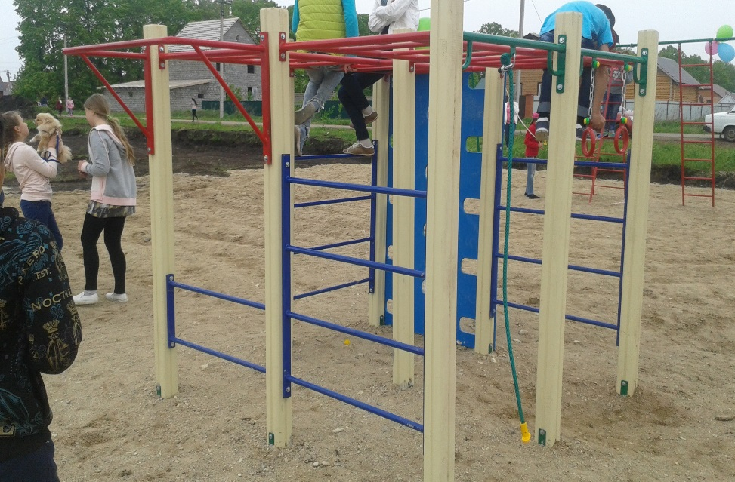
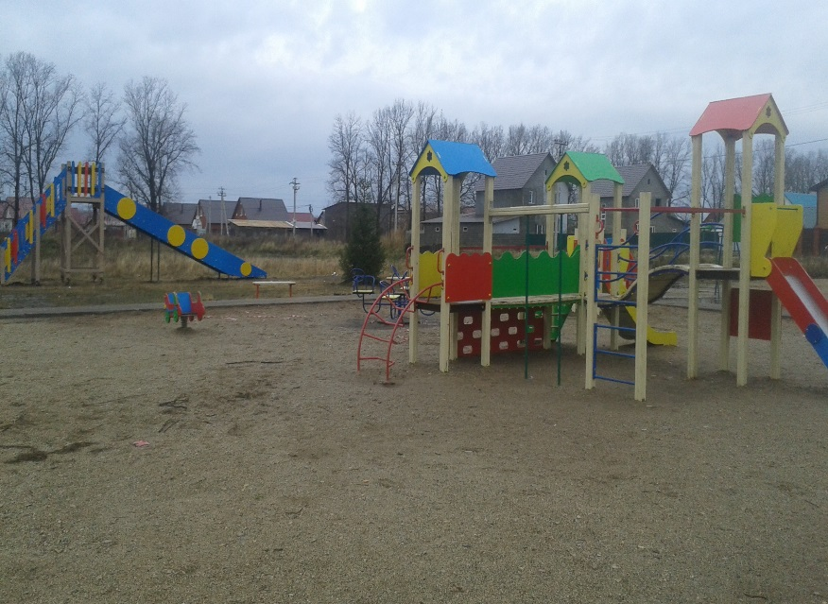
Кирилловский сельсовет | Обустройство спортивно-игровой площадки в д. Дорогино

Slide 19
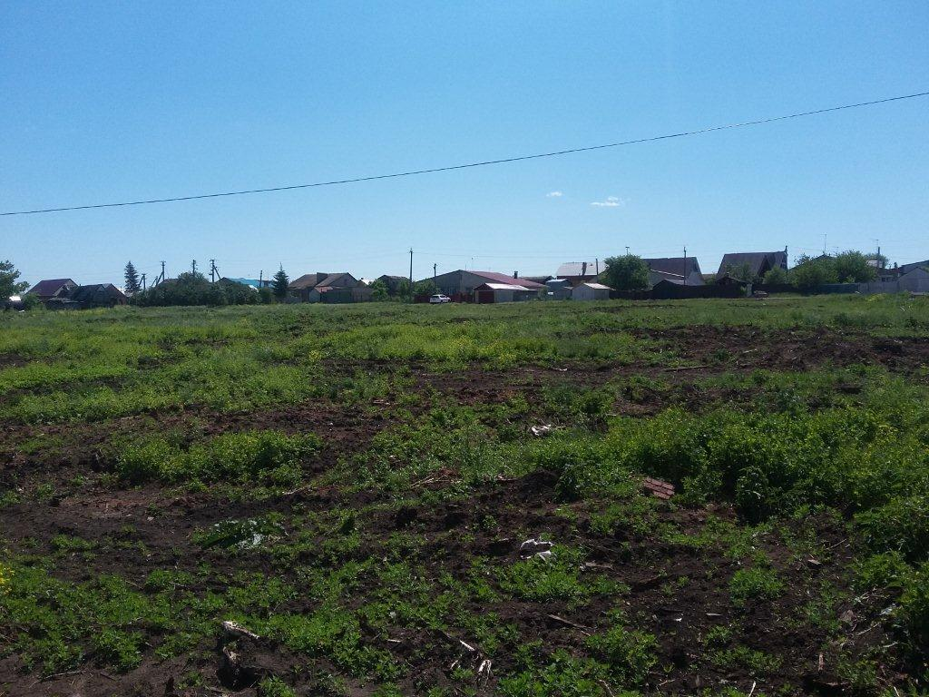
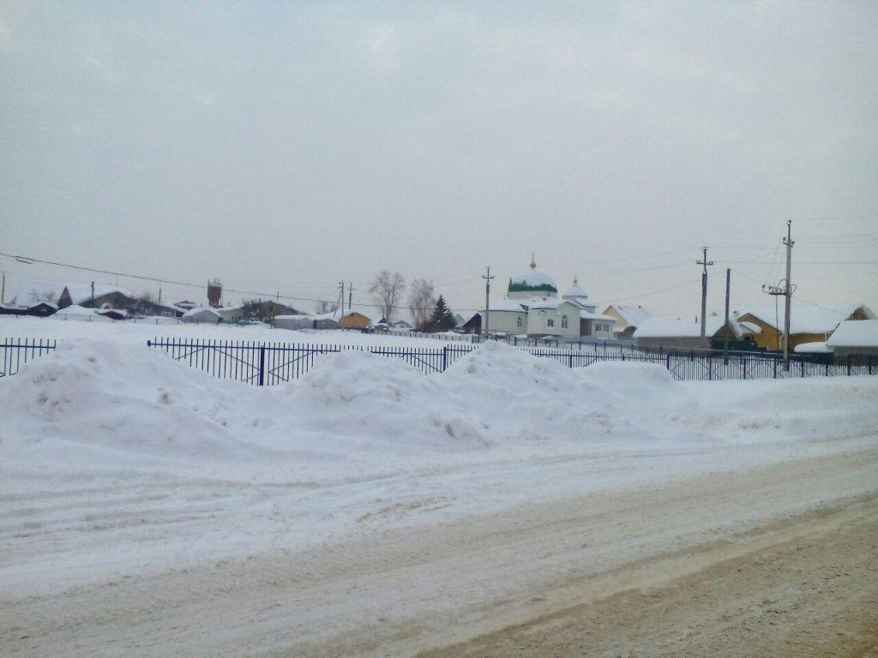
Дмитриевский сельсовет | Благоустройство и ограждение парка отдыха с.Дмитриевка
до
после

Slide 20
ППМИ 2018

Slide 21
Кто есть кто в ППМИ
Участник / инициатор – СП, ГП, ТОС, ТСЖ, МКД, УК, НП в составе ГО – МО, на территории которого реализуется проект
Куратор МР / ГО – лицо, ответственное за участие в ППМИ в муниципальном районе или городском округе
Сотрудник ЦИГИ / консультант – человек, оказывающий консультационно- методологическую помощь участникам и куратору

Slide 22
ППМИ в 2018 году. Изменения
Новые условия определения объемов субсидии для городского и сельского конкурсов
Новые условия участия для населенных пунктов с численностью свыше 5000 чел.

Slide 23
ППМИ в 2018 году. Изменения
Если предполагается, что объект будет реализован на территории населенного пункта с численностью свыше
5000 чел., то Решением Совета данного МО можно выбрать участие в конкурсе
городских округов

Slide 24
Общие условия участия в конкурсном отборе проектов развития общественной инфраструктуры, основанных на местных инициативах
Право на участие в конкурсном отборе имеют: | городские округа, городские и сельские поселения, муниципальные районы.
Решение об участии в конкурсном отборе проектов развития общественной инфраструктуры, основанных на местных инициативах | принимает Совет муниципального образования.
К конкурсному отбору допускаются проекты по развитию следующих типов объектов общественной инфраструктуры (в том числе по строительству и реконструкции, не требующим получения разрешения на строительство; техническому перевооружению, капитальному ремонту, ремонту объектов капитального строительства; приобретению оборудования, техники): | объекты жилищно-коммунального хозяйства, в том числе объекты электро-, тепло-, газо- и водоснабжения, водоотведения, снабжения населения топливом, объекты благоустройства (включая освещение улиц), объекты сбора (в том числе раздельного) твердых коммунальных/бытовых отходов и мусора; автомобильные дороги местного значения и сооружения на них; объекты для обеспечения первичных мер пожарной безопасности; объекты для обеспечения жителей услугами бытового обслуживания; игровые площадки; учреждения библиотечного обслуживания населения; учреждения культуры; учреждения образования; объекты культурного наследия; объекты физической культуры и массового спорта; места массового отдыха населения; места захоронения; другие объекты общественной инфраструктуры, находящиеся в собственности соответствующих муниципальных образований.

Slide 25
Оценка проектов развития в 2018 году
Критерий/Параметр | СП МР |  |  |  |  | ГО
 | мин. |  | макс. |  | макс. сумма баллов | мин. |  | макс. |  | макс. сумма баллов
Вклад участников реализации проекта в его софинансирование:
со стороны бюджета | 5% |  | 15% |  | 10 | 15% |  | 15% |  | 0
со стороны организаций и др. внебюджетных источников |  |  | 15% |  | 10 |  |  | 15% |  | 10
со стороны населения | 3% |  | 15% |  | 15 | 5% |  | 15% |  | 20
Вклад участников реализации проекта в его софинансирование в неденежной форме:
со стороны населения |  |  | 10% |  | 5 |  |  | 10% |  | 5
со стороны организаций и др. внебюджетных источников |  |  | 10% |  | 5 |  |  | 10% |  | 5
Доля благополучателей, % от общей численности населения |  |  |  |  | 5 |  |  |  |  | 5
Воздействие на состояние окружающей среды |  |  |  |  | 1 |  |  |  |  | 1
Доступность финансовых ресурсов на эксплуатацию объекта |  |  |  |  | 3 |  |  |  |  | 3
Степень участия населения | от населения |  |  |  |  | числ. ТСЖ, МКД и тд.
предварит. Мероприятия |  |  | 50% |  | 15 |  |  | 50% |  | 15
заключительные мероприятия |  |  | 10% |  | 20 |  |  | 10% |  | 25
Использование средств массовой информации |  |  |  |  | 10 |  |  |  |  | 10
Наличие создаваемых рабочих мест |  |  |  |  | 1 |  |  |  |  | 1
ИТОГО |  |  |  |  | 100 |  |  |  |  | 100

Slide 26
ППМИ в 2018 году. Календарный план
Объявление конкурса
Решение об участии в ППМИ
Мероприятия с участием населения
Подготовка конкурсной документации
Проверка заявок в ИСУ
Ноябрь 2017 г. | До 20 ноября 2017г. | Ноябрь 2017- 31 декабря 2017 г. | До 25 февраля 2018 г. | До 12 марта 2018 г.
Прием конкурсной документации
Проведение I тура конкурса
Проведение II тура конкурса
Работы по реализации проектов
С 13 марта по 13 апреля 2018 г. | 30 апреля 2018 г. |  | июнь-август 2018 г.

Slide 27
Контрольные точки
31 декабря 2017 г.
Проведены все итоговые собрания населения
Подготовлен пакет документов в ИСУ
25 февраля 2018 г.
12 марта 2018 г.
Все заявки в ИСУ проверены и приняты к приему
Все конкурсные заявки сданы в печатном виде
13 апреля 2018 г.

Slide 28
ВАЖНО!!!
Формируется 1 заявка от каждого сельского поселения (в том числе и при условии оформления заявок по условиям городского округа).
Проверка достоверности сметной стоимости объекта (в случае необходимости) должна быть завершена до 1 апреля 2018 года.
Ведется видеофиксация заключительного собрания

Slide 29
Условия предоставления субсидий:
При условии софинансирования со стороны бюджета, населения;
ГРБС в течении 3-х дней со дня принятия распоряжения Правительства о распределении субсидий направляет уведомления получателям субсидий;
По итогам конкурсных процедур получатели субсидий в течении 5-ти дней после заключения контракта направляют ГРБС информацию о сумме контракта, и сумме высвободившегося объема субсидий, рассчитанного пропорционально вкладам населения, спонсоров, местного бюджета;
Размер субсидий подлежит уточнению, вносятся изменения в распоряжение Правительства о выделении субсидии;
В течении 15 дней заключается соглашение;
Высвободившиеся средства направляются на II тур.

Slide 30
Спасибо за внимание!

